Slide 2
Welkom!
Caroline Jannes

Slide 3
Wie zijn jullie?
Functie binnen club
Clubnaam in chat vermelden
Tijdens sessie: zet jouw microfoontje uit

Slide 4
Actualiteit
Notes:
Kernboodschappen:
Verschillende sporttaken
Verschillende types
Verschillende gradaties (verplicht naakt douchen – lul van de week – mentale en fysieke mishandeling – verkrachting)
In media vaak aandacht voor grote cases met trainer als pleger, maar is foutief beeld ivm. onderzoek, casepraktijk en meldingen
FEEDBACK: Laatste punt vormt samen met vorige slide (rol van trainer als voorbeeldfiguur, vertrouwensfiguur en 'ogen op het veld') heel sterke boodschap. Zou ik samenbrengen op aparte slide.

Slide 5
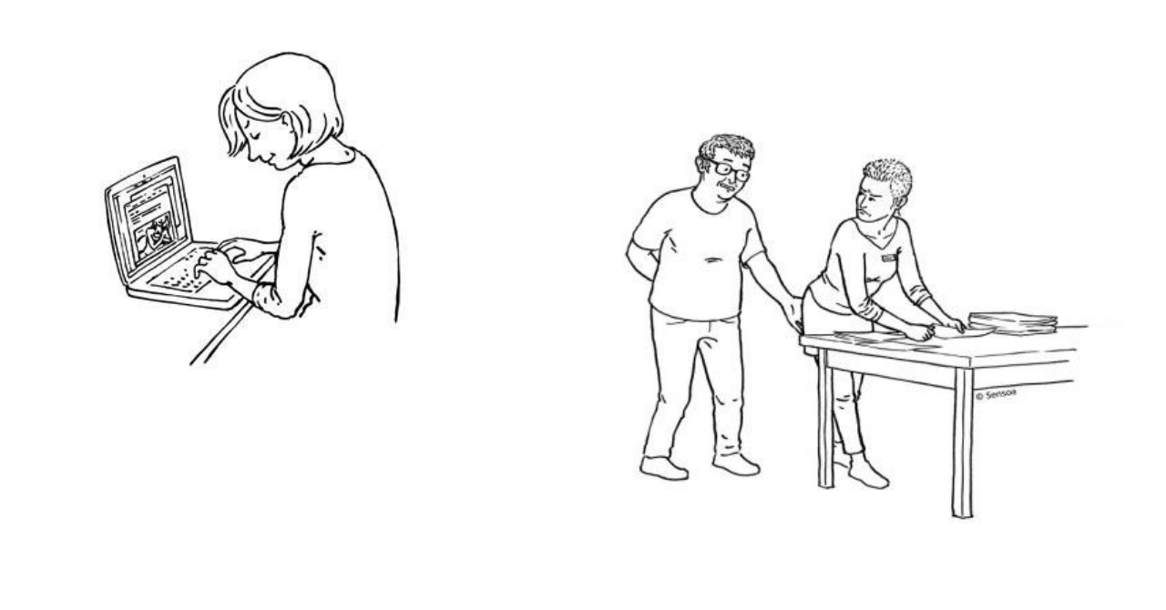
Grensoverschrijdend gedrag
Fysiek/ psychologisch/ seksueel grensoverschrijdend gedrag (GG)
Geweld
Intimidatie / Angst
Pesten (ook sociale media)
G-sporters
LGBTQIA+
Vreemde origine

Slide 6
Tips voor de club-API
Wat is een club-API (niet)
Luisteren
Handelingsprotocol
Extra tools

Slide 7
Wat is de rol van de club-API (niet)
Wat is de rol van een API?
Luisteren
Doorverwijzen wanneer nodig
Advies verlenen bij vervolgstappen
Wat is NIET de rol van een API?
Hulp verlenen
Onderzoeksrechter zijn
Journalist zijn
Bestuurder zijn
Voorlichter zijn

Slide 8
Wat is de rol van de club-API (niet)
Ombudspersoon: onpartijdige klachtenbemiddelaar(ster). Staat niet in voor klachten rond SGG.
Club-API: liefst een externe persoon, liefst minstens één voor een grote club
Stel op voorhand een noodteam samen
Stand van zaken: Wie zijn de club-API’s in de groep?

Slide 9
Wat is de rol van de club-API (niet)
Discretieplicht = voorzichtig zijn
Geen informatie laten rondslingeren, privacy
Geen informatie delen met om het even welke derde
Enkel informatie delen met dezen die beslissingen kunnen nemen of bevoegdheden hebben
Informeer je op voorhand wie deze mensen zijn en maak afspraken
Discretie is belangrijk om het vertrouwen van de melder te winnen en te behouden

Slide 10
Wat is de rol van de club-API (niet)
Discretie betekent niet beroepsgeheim
Raadpleeg eerst met bevoegde anderen over de te nemen stappen
Meldingsplicht
bv. Gezamenlijk een klacht indienen (niet club-API)
Luisterend oor (vs. hulpverlener), dan hulpdiensten/ veiligheidsdiensten contacteren

Slide 11
Melder
Club-API
Clubbestuur
1712
CAW / VK
Politie
Justitie
Fed-bestuur
Adviesorg. Integriteit
Tucht-commissie
Fed- API
ICES
Experten

Slide 12
Luisteren
Actief luisteren
W-vragen
Non-verbale communicatie
Inschattingsgesprek

Slide 13
Actief luisteren
Reflectief luisteren: terugkoppelen van verbale en non-verbale uitingen van de gesprekspartner door de interviewer, een uitspraak doen (geen vraag, beoordeling), empathie tonen
Open vragen stellen: aanmoedigen om te vertellen (wat, waar, hoe, …):

Slide 14
W-vragen
Wie zijn de betrokkenen?
Wat is er precies gebeurd?
Waar vond het incident plaats?
Wanneer is het gebeurd?
Wat zijn de omstandigheden waarin het incident is gebeurd?
Welke acties zijn reeds ondernomen (intern + extern)?
Werd er een klacht ingediend?
Wat zijn de verwachtingen van de betrokken partijen?
Wie is op de hoogte?

Slide 15
Actief luisteren
Samenvatten: linken van elementen uit het verhaal van de gesprekspartner en deze samen terugkoppelen, vaak heel kort en nodigt de gesprekspartner uit om verder te vertellen, daarna verder overgaan naar ander onderwerp
Affirmeren: bevestigen/ondersteunen door positieve dingen te zeggen en complimenten te geven

Slide 16
Actief luisteren
Uitlokken van veranderingsuitspraken:
evocatieve vragen stellen
Bv., “Hoe zou je het graag anders willen zien?”
Wat kunnen we als club veranderen?
het bevragen van details
vooruitkijken of terugkijken

Slide 17
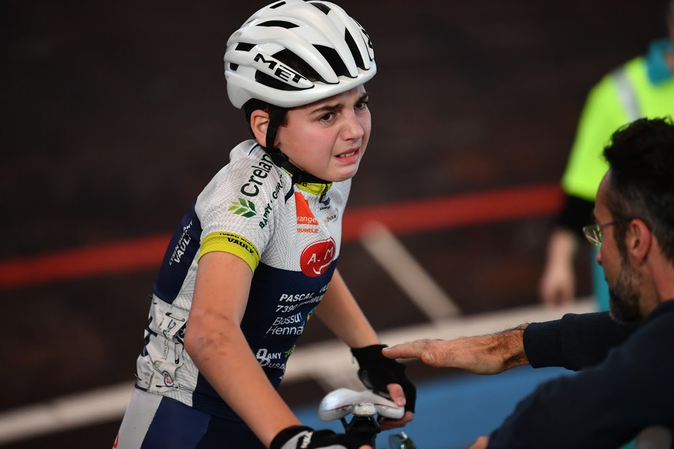
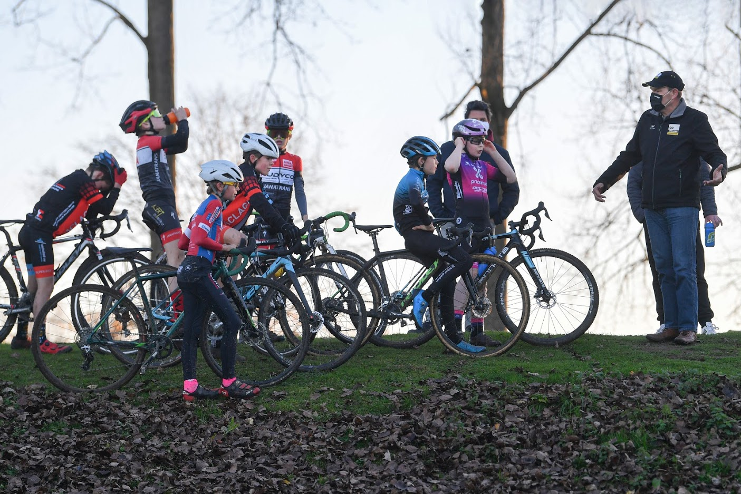
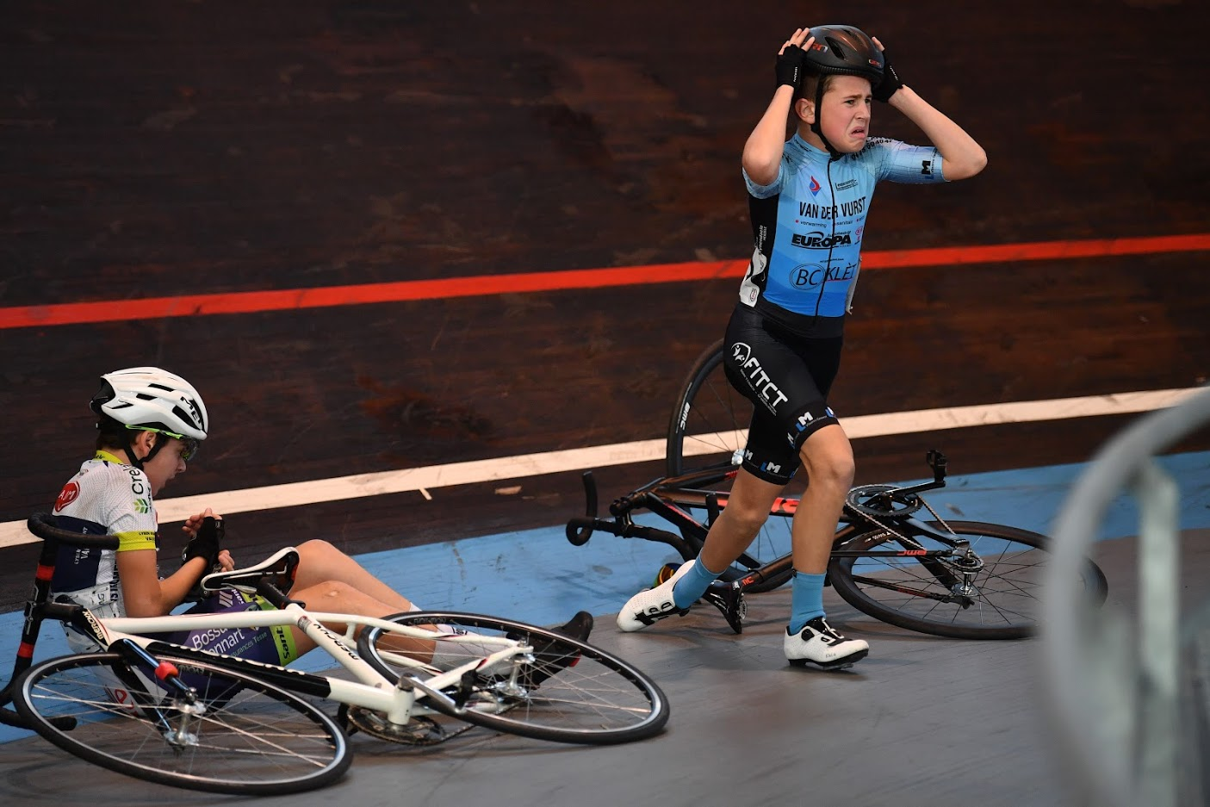
Non-verbale communicatie
Gezichtsuitdrukkingen
Stem
Gebaren
Houding
Afstand

Slide 18
Inschattingsgesprek voorbereiden
Wat wil je weten?
Stel jezelf voor als API
Geef de reden waarom je samen zit
Respecteer het tempo
Gebruik je luistervaardigheden
Let op non-verbaal gedrag
Vraag door
Structureer en maak een synthese

Slide 19
Checklist
Stel je voor als API (jouw rol, discretieplicht)
Beschrijf het doel van je gesprek
Start met een brede open vraag
Stel W-vragen (vaagheden en hiaten bevragen)
LSD: Luisteren, samenvatten, doorvragen
Noteer de verwachtingen van de melder
Observeer non-verbaal gedrag en benoem het
Synthetiseer
Rond je gesprek af (met vervolgafspraken)

Slide 20
Preventiedriehoek
Reactie
Preventie
Kwaliteit
Hoe omgaan met het incident? Opvang van de betrokkenen en aanpassen van afspraken, regels, organisatie…
Hoe risico’s vermijden? Wat is er nodig om dit te beperken?
Beschrijving van hoe om te gaan in de sportorganisatie op vlak van SGG, de gewenste omgangsvormen in de dagelijkse werking

Slide 21
Aan de slag
Hoe dit onderwerp brengen op clubbestuur en integreren in de werking van de club?
Wie als club-API aanstellen?
Profilering API in de club
Opleiding club-API (via Dynamo/ICES/Cycling Vlaanderen)

Slide 22
Tools
Sport met grenzen: Beleidsinitiatieven -Aanpakken van lichamelijk en seksueel grensoverschrijdend gedrag in de sport
6 beleidsinitiatieven
Laagdrempelig en praktisch
Preventieve en reactieve acties
Gratis download op www.sportmetgrenzen.be

Slide 23
Tools
Gedragscode opstellen en communiceren naar trainers/ploegleiders/renners bij aanvang seizoen
Handelingsprotocol
Vlaggensysteem

Slide 24
Handelingsprotocol
Fase 0 Melding
Fase 1
In kaart brengen van de situatie
Fase 2 Inschatten van de ernst en advies
Fase 3 Uitvoeren van het advies
Fase 4 Nazorg en evaluatie

Slide 25
Meldpunt - Cycling Vlaanderen
-> Surf naar www.cycling.vlaanderen -> meldpunt
Notes:
Troubles d’alimentation

Slide 26
Meldpunt - Cycling Vlaanderen
-> Ethiek
Notes:
Troubles d’alimentation

Slide 27
Extra tools…
Notes:
Troubles d’alimentation

Slide 28
Getuigenissen SGG in de sport + onderzoekscijfers
Online bestellen via www.aspeditions.be/nl-be/book/ongelijk-spel/16552.htm
15% korting met code ICES15
Notes:
Hierin zit heel laagdrempelig alle wetenschappelijke inzichten verwerkt

Slide 29
Tijdslijn implementatie club-API
Timing | Wat?
Mei / Juni 2021 | Introductie met infosessie API
Juli / Aug 2021 | Implementatie in club Op agenda plaatsen voor bestuursvergadering
Najaar 2021 + Voorjaar 2022 | Vervolgtraject club-API
Oktober 2021 | Opvolging bij evaluatie JSF

